Slide 1
Photo numériquE
Cours SNT

Slide 2
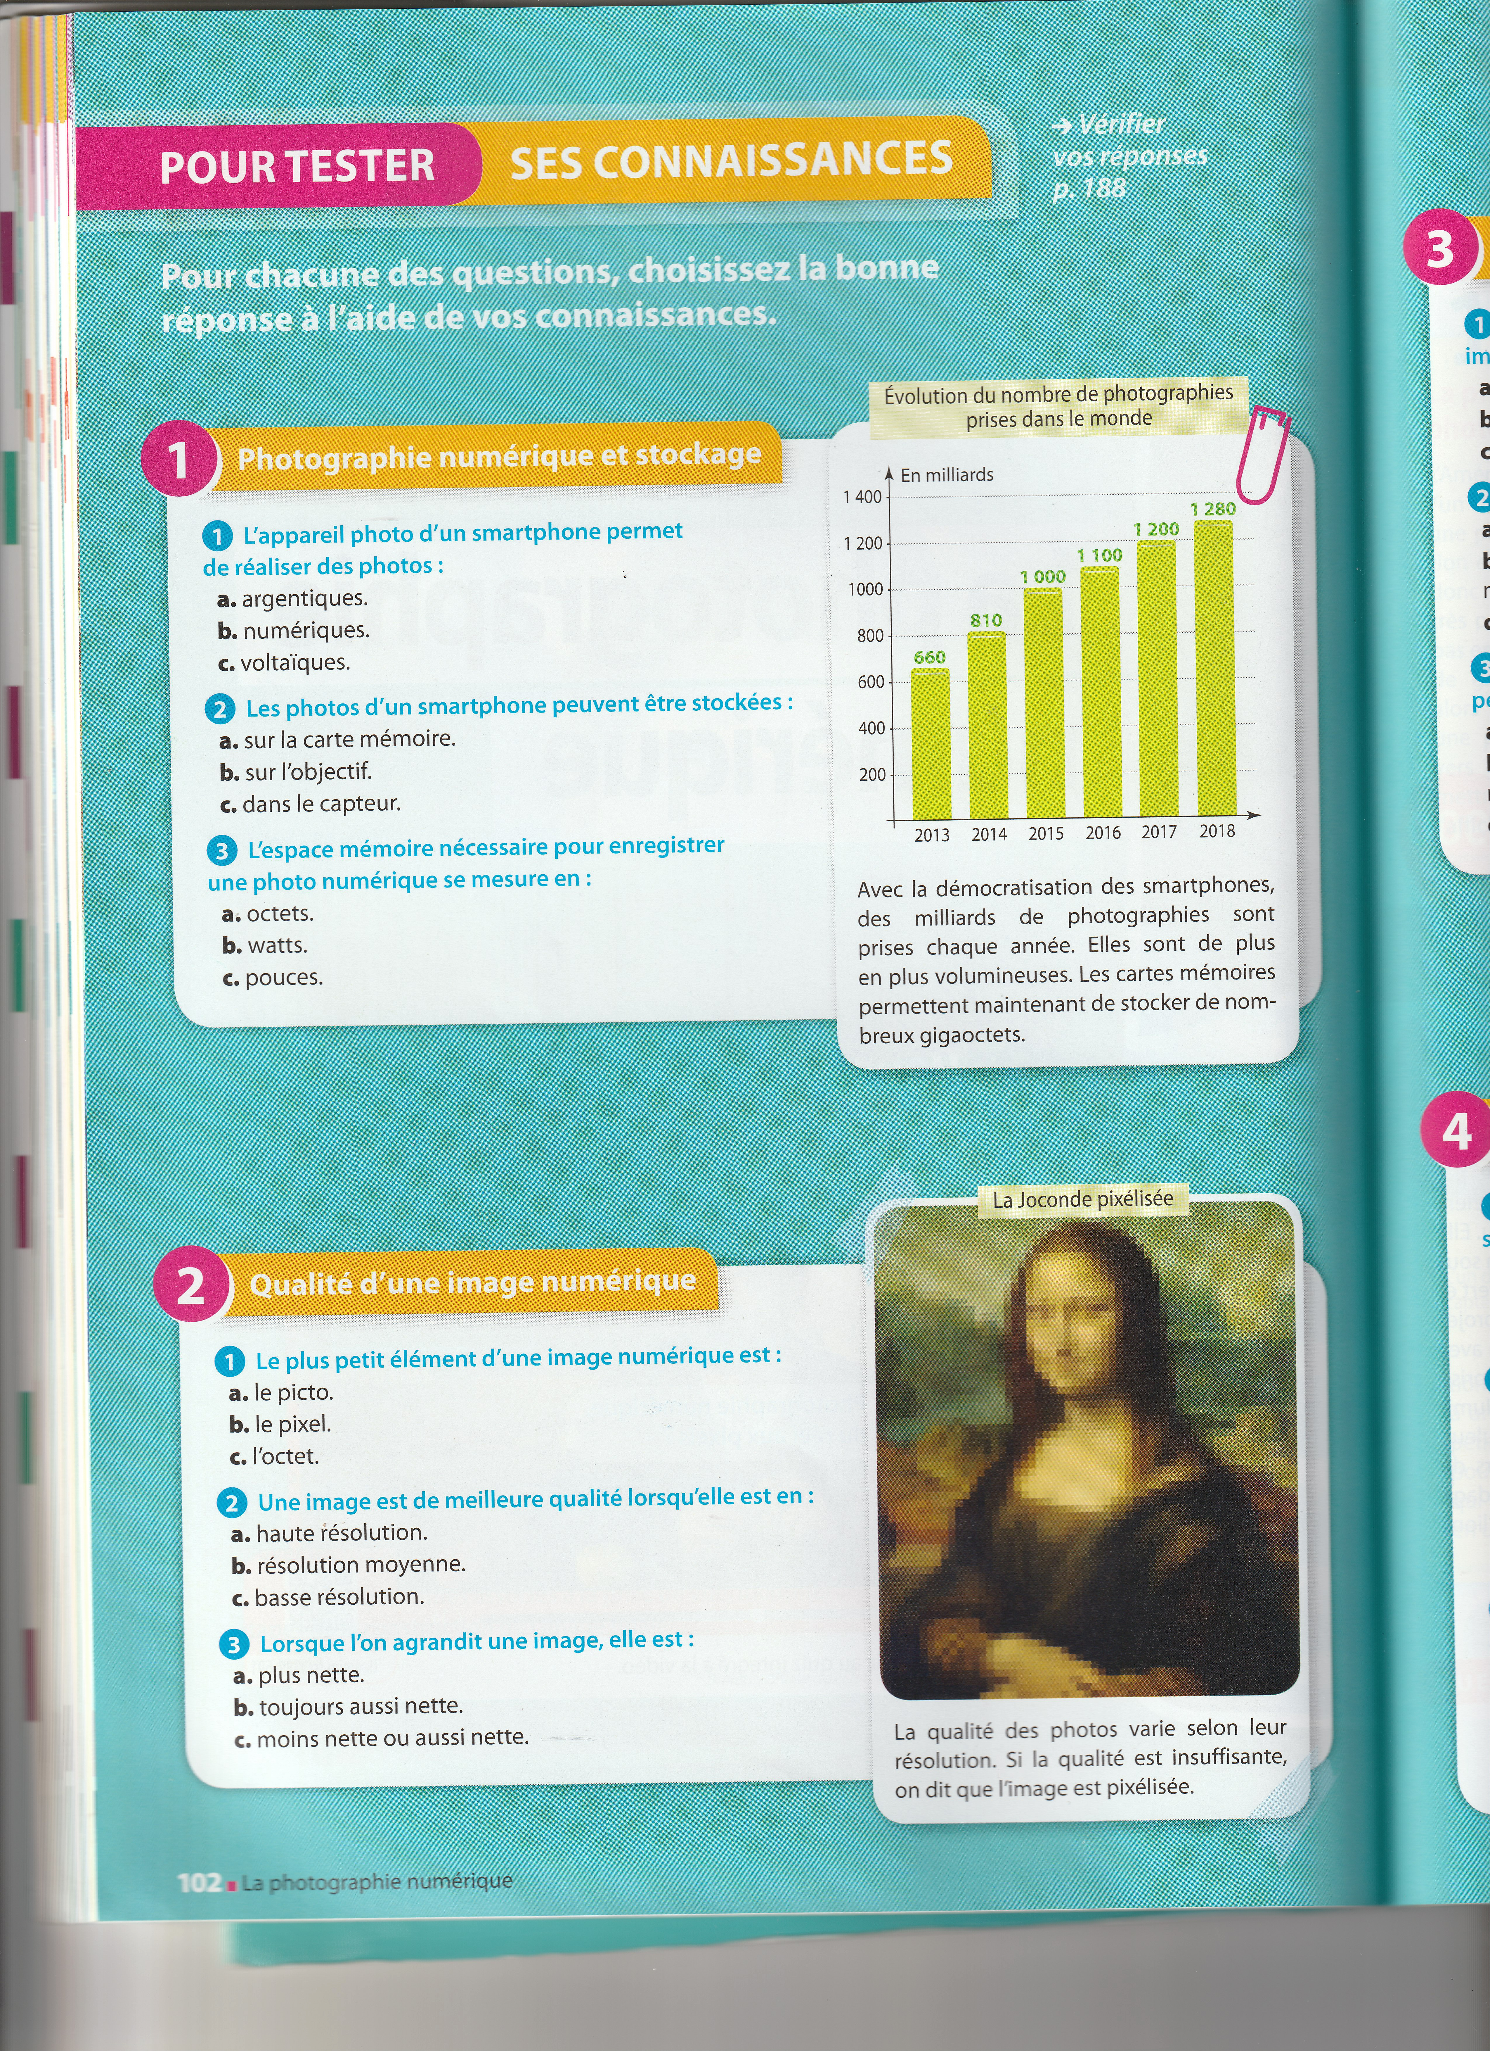
Avant de commencer…
Source:
SNT 2de ; Delagrave; 2019

Slide 3
Avant de commencer…
Source:
SNT 2de ; Delagrave; 2019

Slide 4
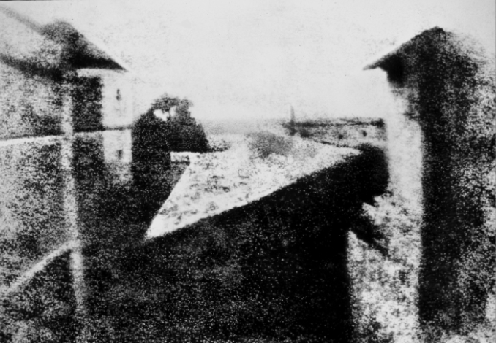

HISTORIQUE
Qu’est-ce que c’est ?
Prise de note :
La première photo de l’histoire a été prise en 1827 Par Nicéphore Niepce, un Français.

Slide 5
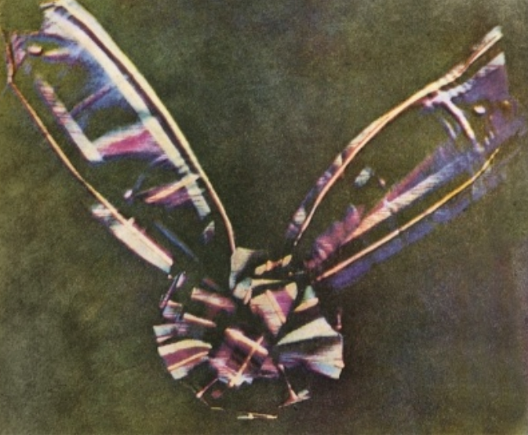
HISTORIQUE
Et ça ? C’est quoi ?
Prise de note :
La première photo en couleur a été prise en 1861 par un photographe anglais: ce sont en fait trois photos superposées – l’une avec un filtre vert, puis rouge, puis bleu.

Slide 6
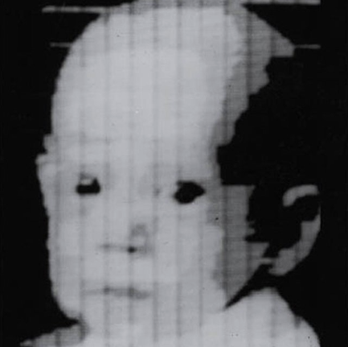
HISTORIQUE
Ok, mais ça ?
Prise de note :
La première photo « sur ordinateur » date de 1957, aux Etats-Unis. C’est une photo Argentique qui a été Numérisée.
Ce n’est PAS une photo numérique.

Slide 7
Les Mots de la photo Numérique
Petite pause vocabulaire pour ne pas se perdre…
Prise de note :
Photo Argentique: photo prise avec un appareil photo traditionnel, au moyen d’une réaction chimique.
Photo numérique: Photo prise avec un appareil photo numérique, au moyen d’un capteur et directement enregistrée en mémoire informatique.
Image Numérisée: image stockée dans une mémoire informatique – elle peut avoir été prise par un appareil numérique, ou avoir été scannée.

Slide 8
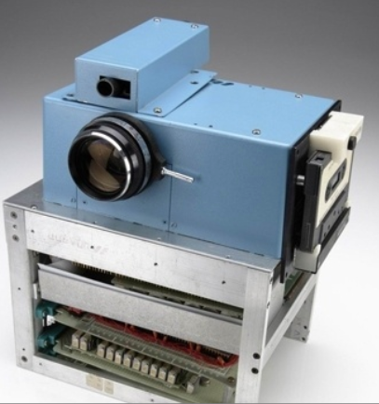
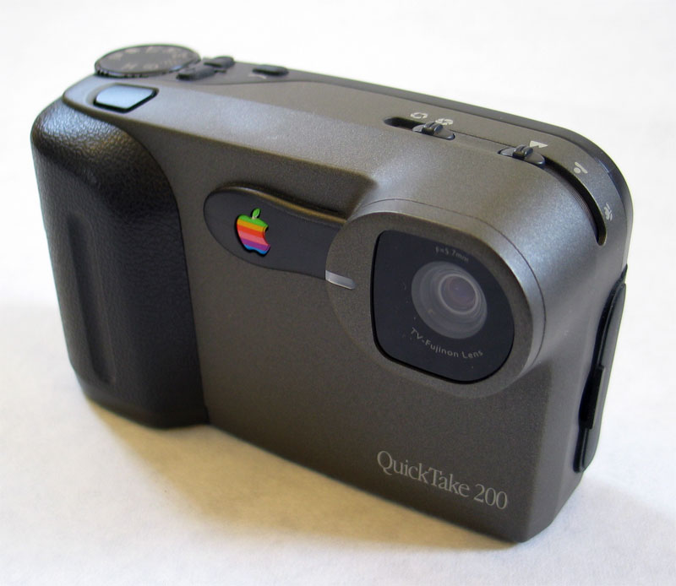
HISTORIQUE
Ce gros truc, ça vous fait penser à quelque chose ?
Prise de note :
Le premier appareil photo numérique inventé par kodak en 1975; les premiers appareils grand public datent du milieu des années 90.

Slide 9
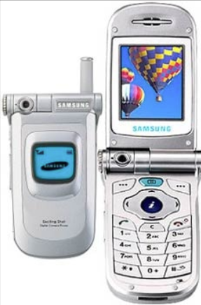
HISTORIQUE
Et pour finir …
Prise de note :
Le premier téléphone portable avec appareil photo apparait en 2000 (Marque samsung).

Slide 10
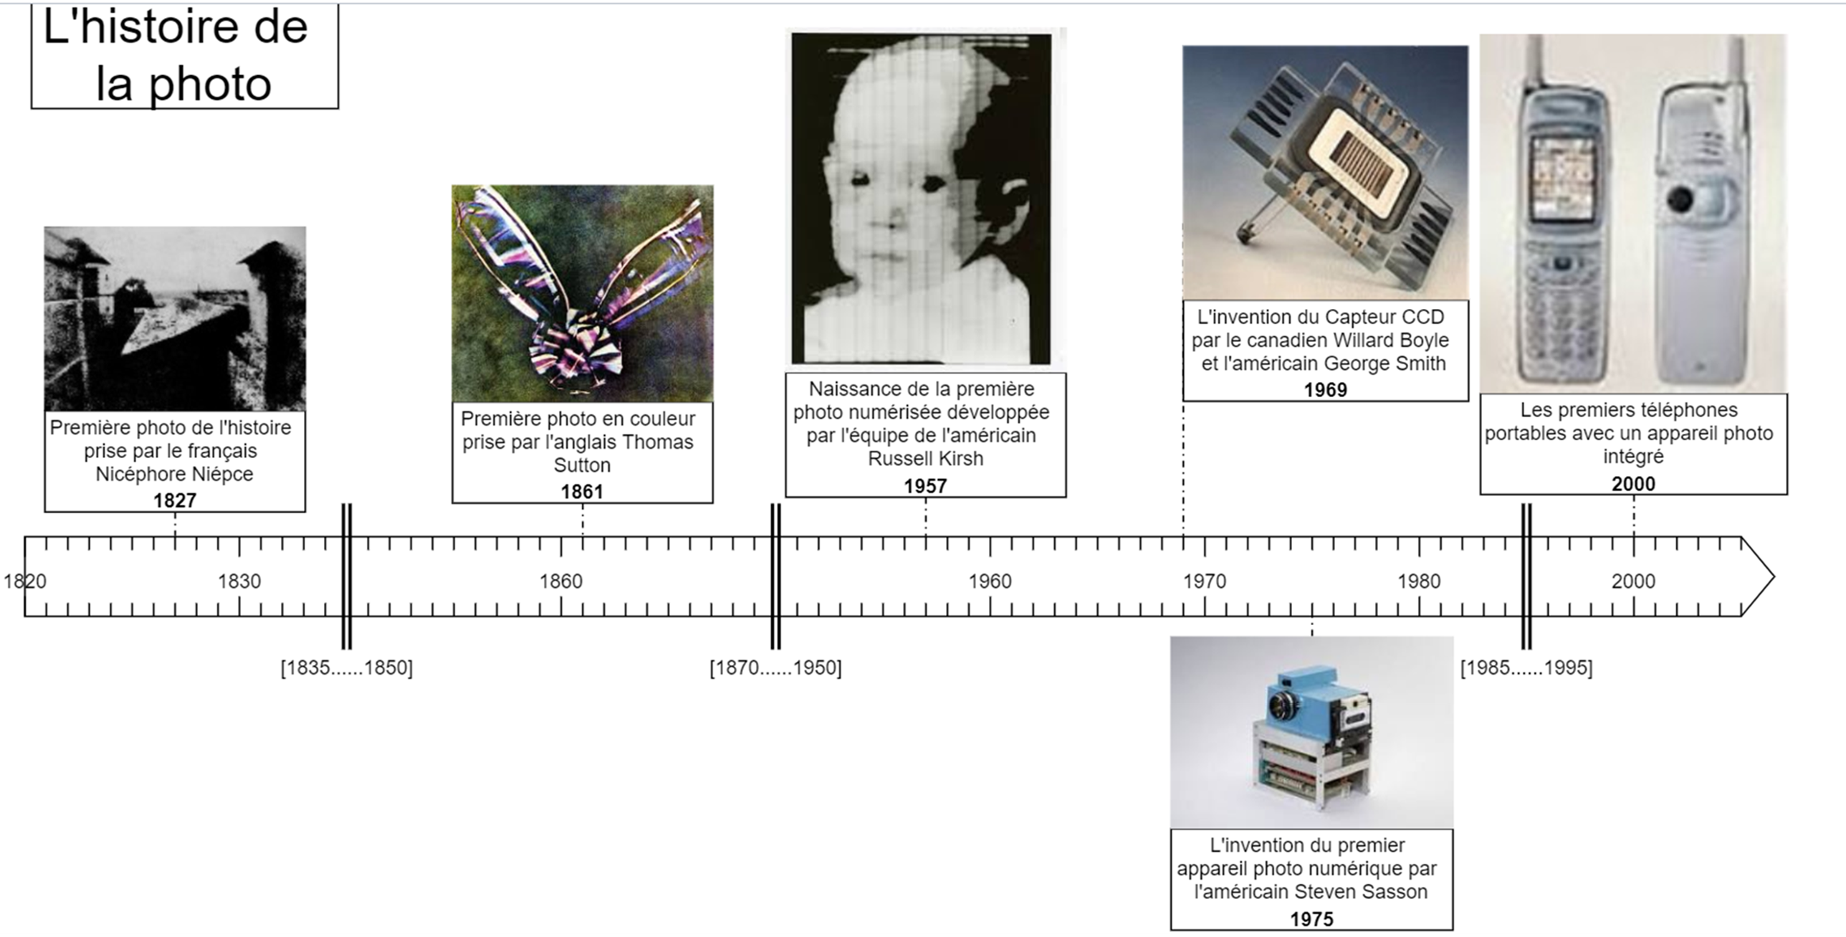
HISTORIQUE
Pour résumer…

Slide 11
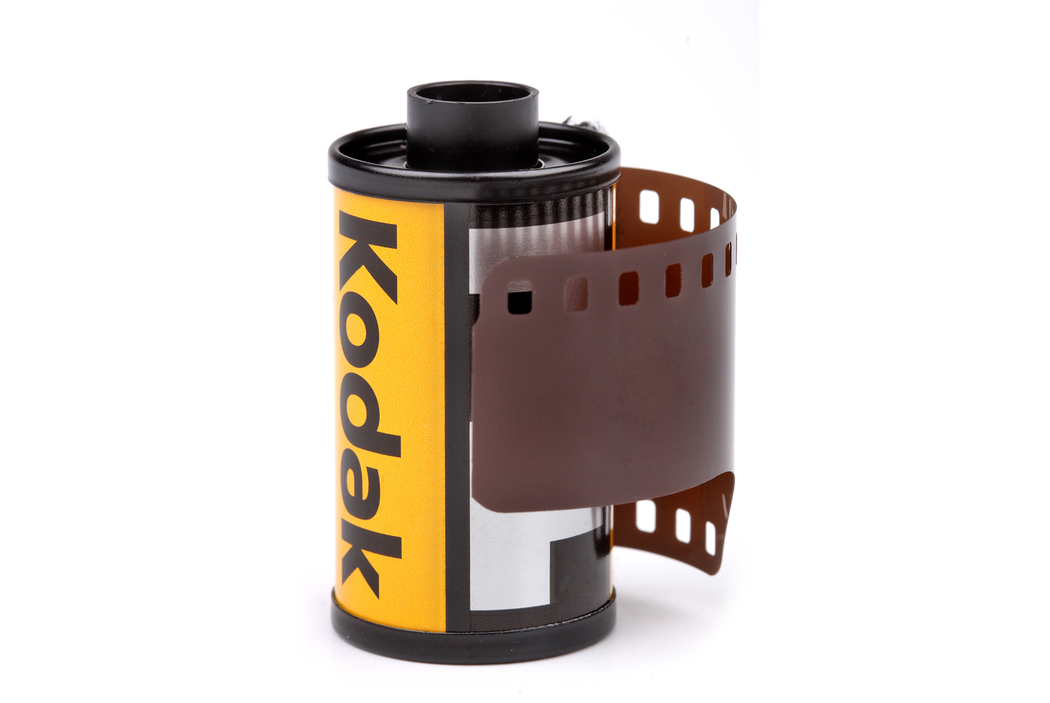
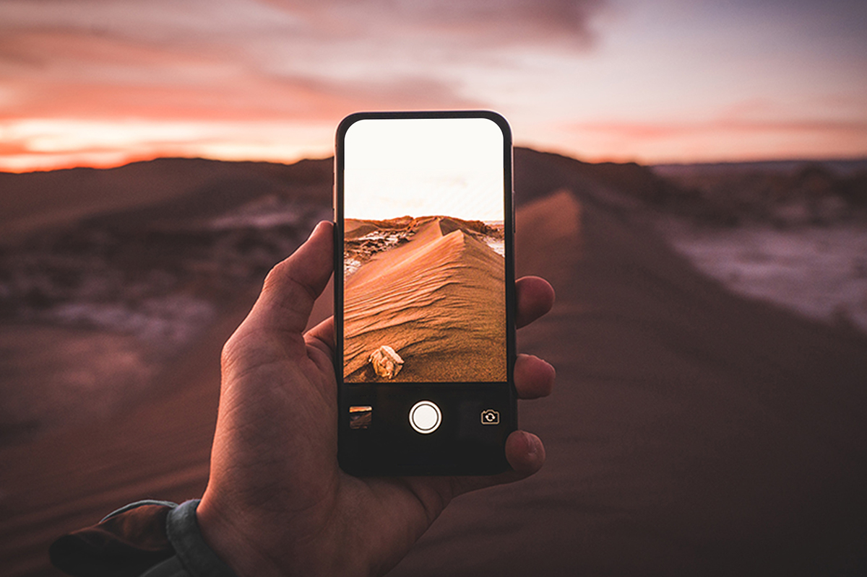
Argentique vs Numérique
Prise de note :
Différences principales
Argentique: Pas besoin d’électricité; Cher (pellicules, développement); qualité optimale (pas de pixels); difficile d’utilisation.
Numérique: Dépendant d’une batterie; pratiquement gratuit une fois qu’on a l’appareil; qualité qui peut être excellente – mais toujours dépendante des pixels; très simple.

Slide 12
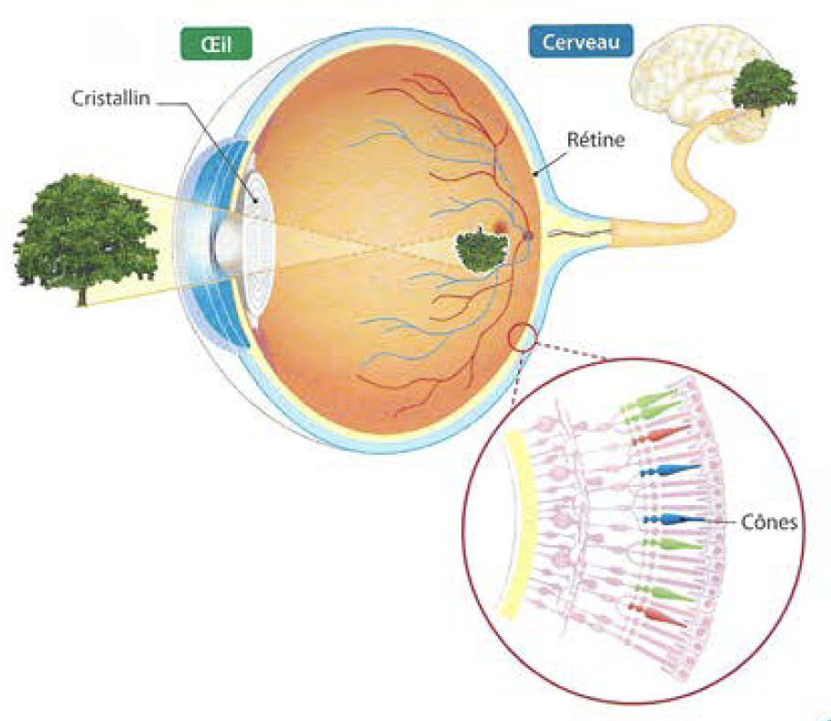
Comment voit-on?
Apprendre à voir avant de photographier…
Prise de note :
La lumière est projetée jusqu’au fond de l’œil, sur la rétine, puis les cônes captent les différentes couleurs (vert, rouge, bleu), les transforment en signaux électriques, et les envoient au cerveau.

Slide 13
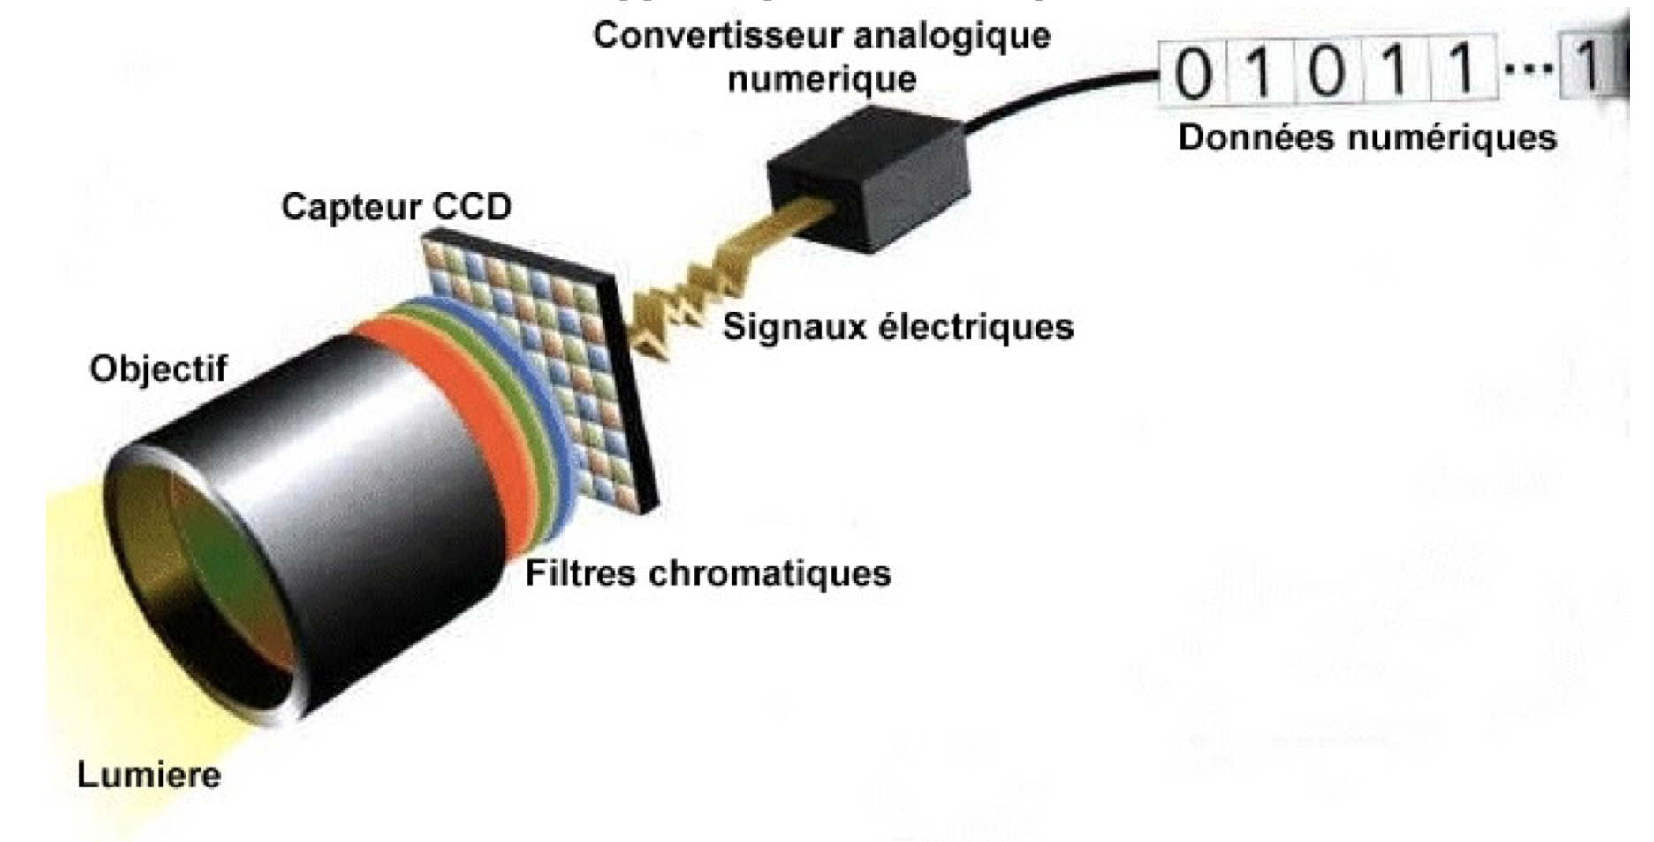
Comment prendre une belle photo ?
Prise de note :
Un appareil photo s’inspire du fonctionnement de l’œil: la lumière atteint le fond du boîtier où elle est captée par un capteur photo qui la transforme en image.

Slide 14
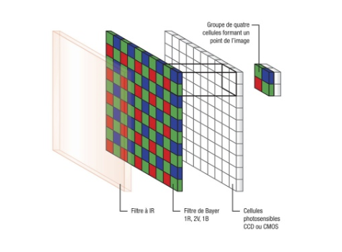
Comment prendre une belle photo ?
Prise de note :
Le capteur de l'appareil est composé de cellules photo-sensibles (qu’on appelle photosites).
Un groupe de 4 cellules constitue un pixel.
La définition d’un capteur est son nombre de photosites.

Slide 15
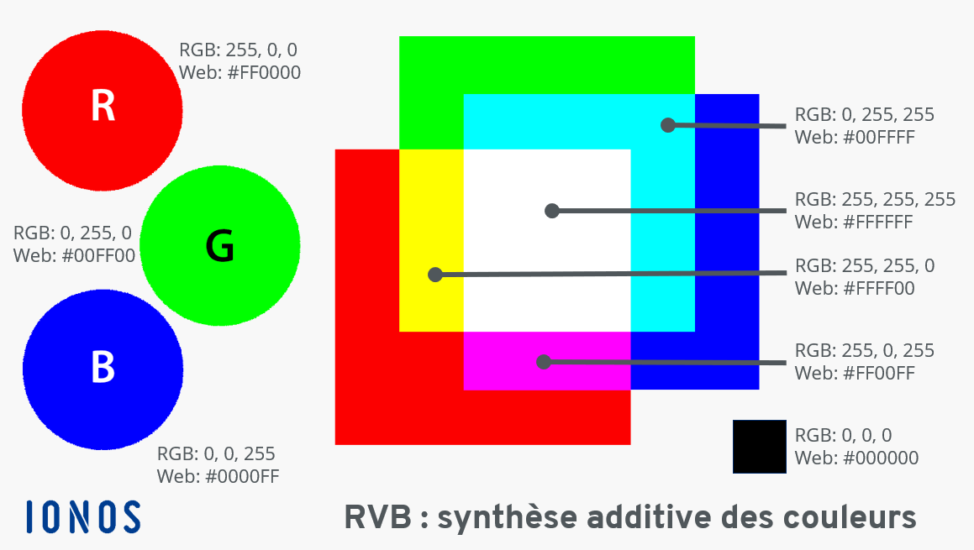
Comment prendre une belle photo ?
Prise de note :
Les photosites captent chacun une couleur exactement: le rouge (R), le vert (V ou G en anglais) et le bleu (B).
Elles « notent » l’intensité de la couleur de 0 à 255.
Les trois notes ensemble donnent le code RVB (ou RGB) du pixel.

Slide 16


Comment prendre une belle photo ?
Une image n'est qu'un assemblage de pixels

Slide 17
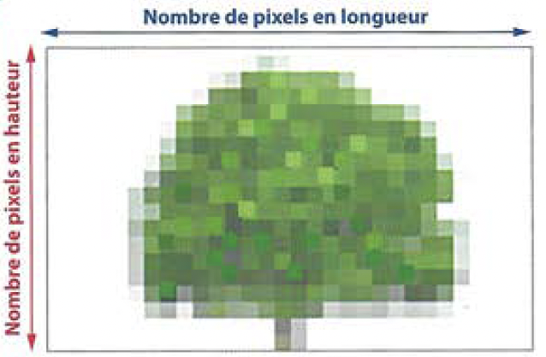
Les Mots de la photo Numérique
Petite pause vocabulaire pour ne pas se perdre…
Prise de note :
Définition d’une photo:
Résolution d’une photo:
Nombre total de pixels qui constituent l’image (dépend du capteur).
Nombre de pixels par unité de longueur pour l’affichage ou l’impression d’une image.

Slide 18
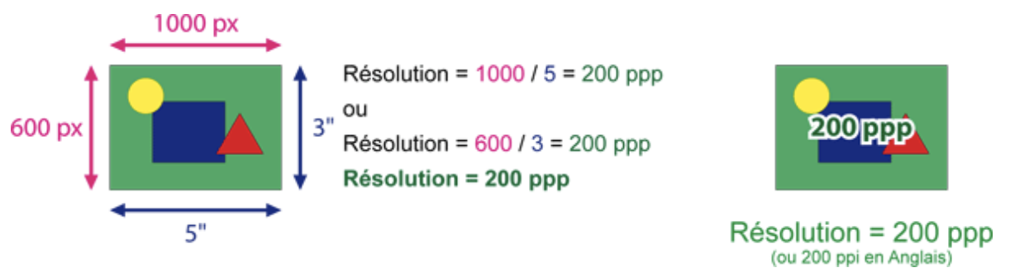
Calcul de résolution
Prise de note :

Slide 19
Exercice 1: Appareil photo numérique
Quel est l’équivalent dans un appareil photo numérique:
Du cristallin de l’œil?
De la rétine?
Du cerveau humain?
D’un cône?

Slide 20
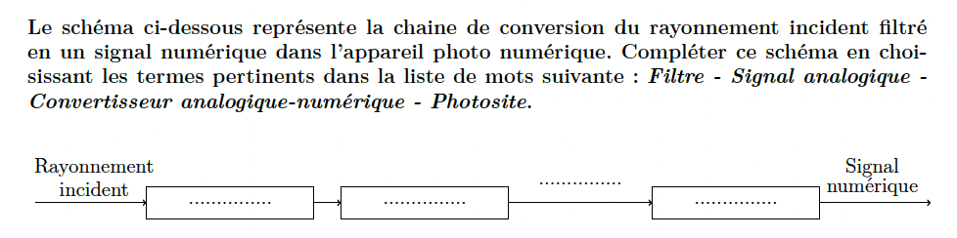
Exercice 2: Conversion Numérique

Slide 21
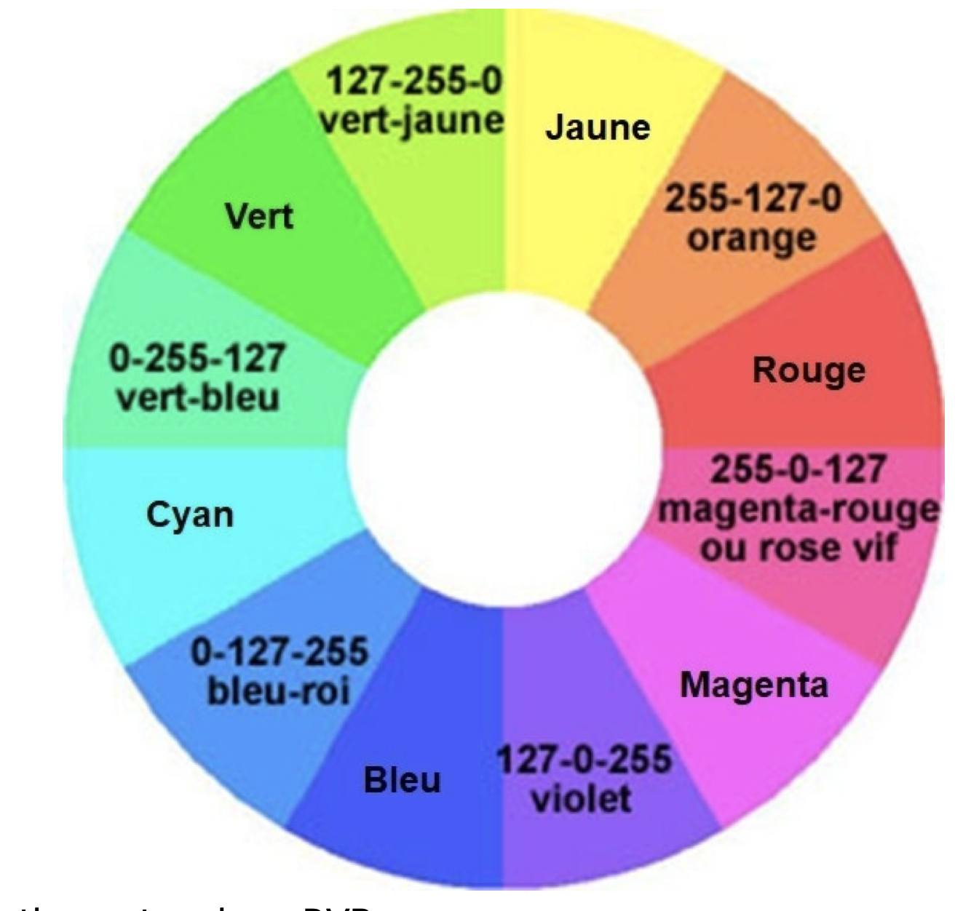
Exercice 3: Codage Couleurs
Le codage des couleurs est toujours donné dans le même ordre: R-V-B, les couleurs que perçoit l’œil humain.
A quelles couleurs correspondent les codes:
255-0-0
0-255-0
0-0-255
255-255-0
255-0-255
0-255-255
255-255-255
0-0-0

Slide 22
Exercice 4: Définition & Résolution
On considère une image de 75x50 pixels, que l’on imprime sur une feuille de 6x4 pouces (environ 15x10 cm).
Quelle est la définition de cette image?
Quelle sera la taille de chaque pixel?
Que pensez-vous de ce résultat?
Quelles devraient être les dimensions de la feuille pour atteindre une résolution de 100 ppp?
Quelle définition pour une résolution de 300 ppp sur la feuille initiale?

Slide 23
Coder une image numérique
Prise de note :
On appelle BIT (BInary digiT) le plus petit élément d’information stockable par un ordinateur.
Le bit ne peut prendre que 2 valeurs: 0 ou 1.
L’opération qui consiste à coder une information en une série de bits est appelée numérisation.

Slide 24
Coder une image numérique
Prise de note :
Un bit permet d’écrire deux valeurs différentes: 0 ou 1. Combien de nombres peut-on représenter avec:
deux bits?
avec trois?
Avec “N” bits?

Slide 25
Qualité d’une image numérique
Prise de note :
La qualité d’une image numérique depend donc de sa definition mais aussi de la quantité d’informations de couleurs par pixel.

Slide 26

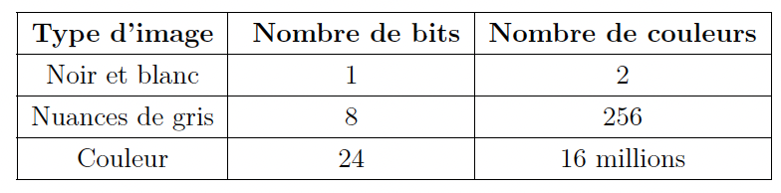
Les mots de la photo numérique
Prise de note :
La profondeur de couleurs est le nombre de bits utilisés pour coder la couleur d’un pixel.
Son unité est le Bit par Pixel (BPP).

Slide 27
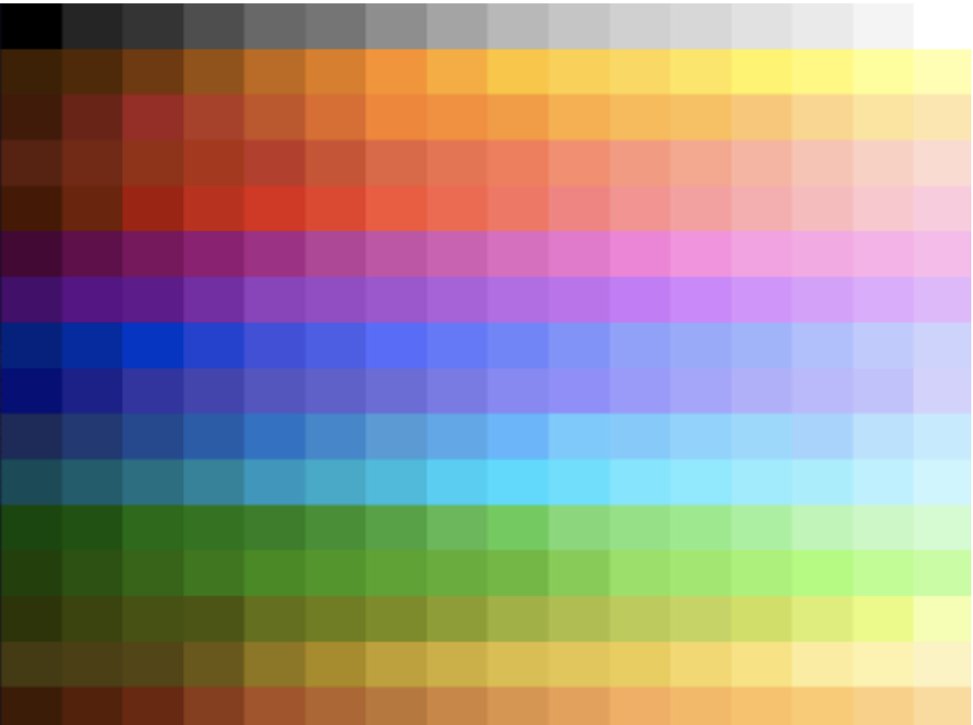
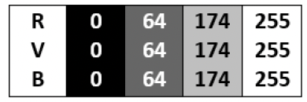

Les niveaux de gris
Prise de note :
Quelle particularité du codage RVB en niveaux de gris?
Quel intérêt par rapport à la couleur?

Slide 28
format
Une même image peut être enregistrée sous différents formats. Quels formats connaissez-vous parmi les suivants ?
Format | Profondeur couleur | Avantages | Inconvénients
Raw | 48 bpp | meilleure qualité d'image | illisible sur le web, fichier très lourd
Jpg | 24 bpp | Fichier léger | Qualité juste correcte
Gif | 8 bpp | permet d'avoir des animations | mauvaise qualité
Mais aussi: TIFF, PNG, BMP…

Slide 29
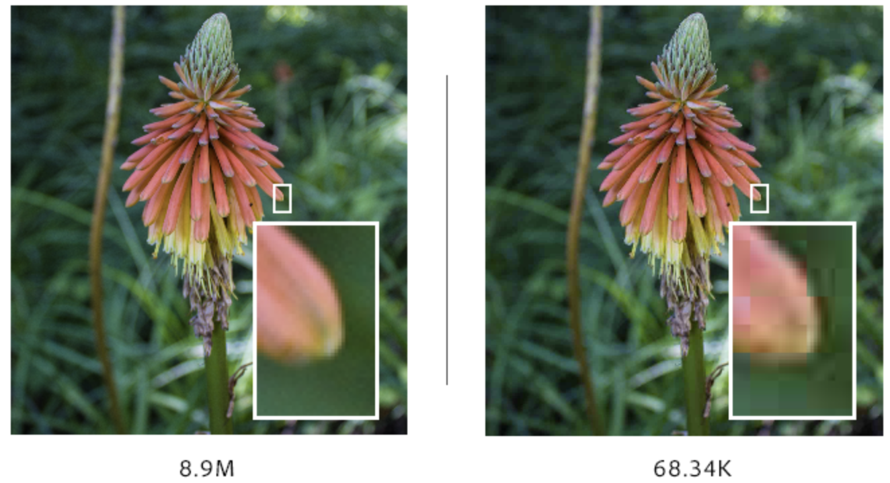
Compression
Prise de note :
La compression permet de modifier une image afin de réduire son poids.
Plusieurs techniques: groupement de pixels (résolution), profondeur de couleur, élimination redondances…

Slide 30
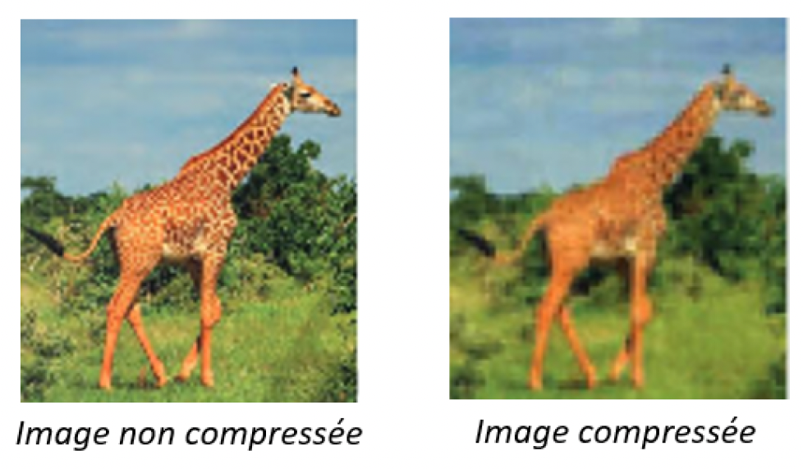
Le format JPG
Prise de note :
Le format Jpeg utilise un algorithme de compression de données qui retire certains détails peu visibles pour l’œil humain et réduit la profondeur de couleur.
Plus la compression est importante, Plus le fichier est petit, mais plus l’image est dégradée.

